Slide 1
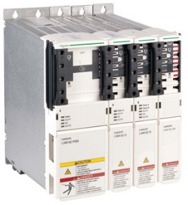
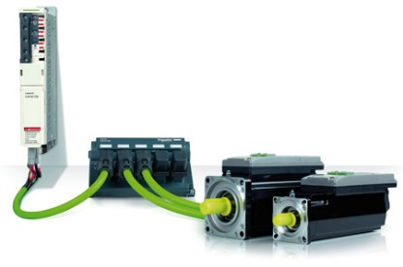
Acompanhe os desenvolvimentos eletrônicos
Pack Drive 3
VALOR E VANTAGENS
DESCRIÇÃO
Confiabilidade
Reduz o tempo de instalação e ligação elétrica na substituição de dispositivos obsoletos.
Tempo de alimentação reduzido.
Simplificação da arquitetura eletrônica.
Maior confiabilidade da máquina.
Custo de hardware reduzido.
Melhoria dos processos da máquina.
Conexões simplificadas.
Soluções de segurança flexíveis.
Painel touchscreen e pads para controle.
Maximização da eficiência de produção e energia.
Em comparação com a série M, o PacDrive3 foi enriquecido com diversas inovações de hardware e software, que foram desenvolvidas em resposta aos requisitos funcionais da indústria da embalagem. Os produtos de entrada de gama da linha LMC permitem sincronizar até quatro e oito eixos, respectivamente. São controles projetados para soluções econômicas e, ao mesmo tempo, escaláveis. Permitem a sincronização de até 99 servos (tempo de ciclo de 1 ms) e até 255 eixos virtuais. Software de transferência de uma plataforma a outra. Ferramenta de programação única, isto é, um único programa para toda a gestão da máquina. Comunicação totalmente integrada baseada na Ethernet com SercosIII. Ferramentas para todo o processo de engenharia, comissionamento e diagnóstico incluídas.
Valor: Eficiência
Equipamento: Pal/Depal
Código do catálogo: EOL029

